Slide 1
2泊3日サマーチャレンジ ～in 栗山～

Slide 2
目次
１.取り組んだ課題について
2.課題の現状
3.製作過程

Slide 3
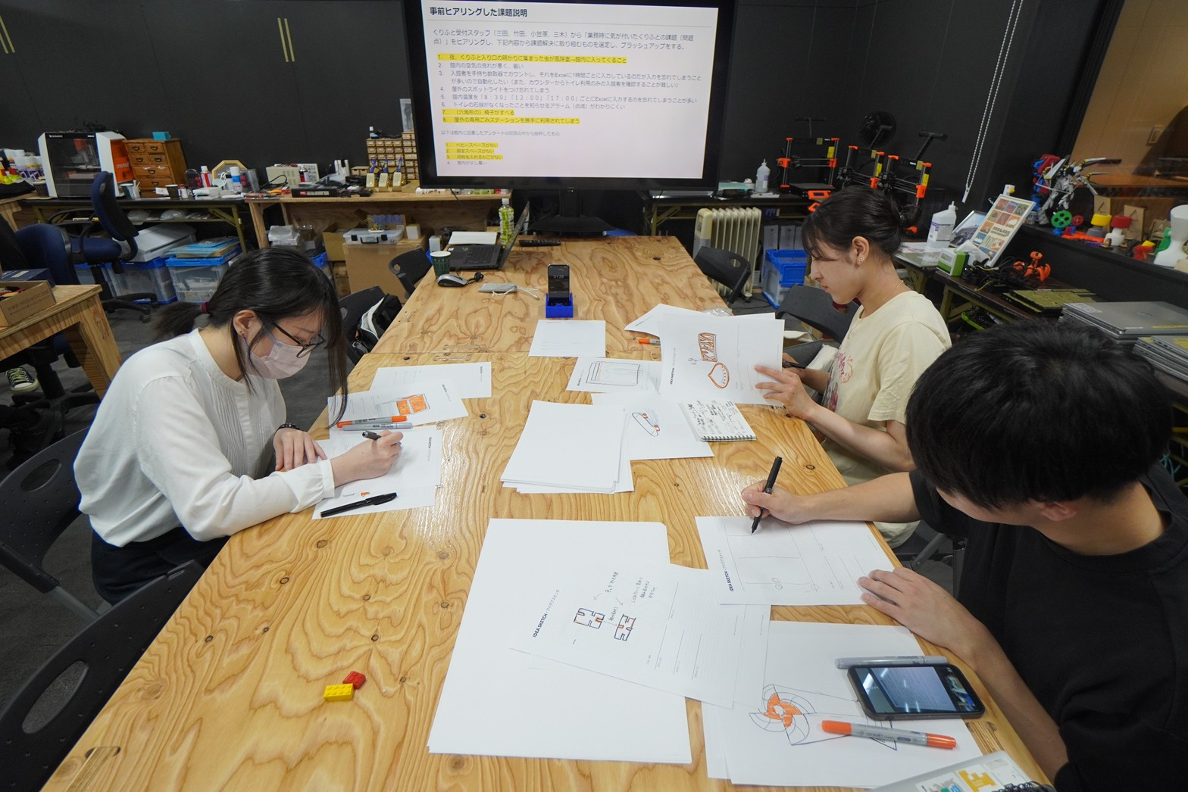
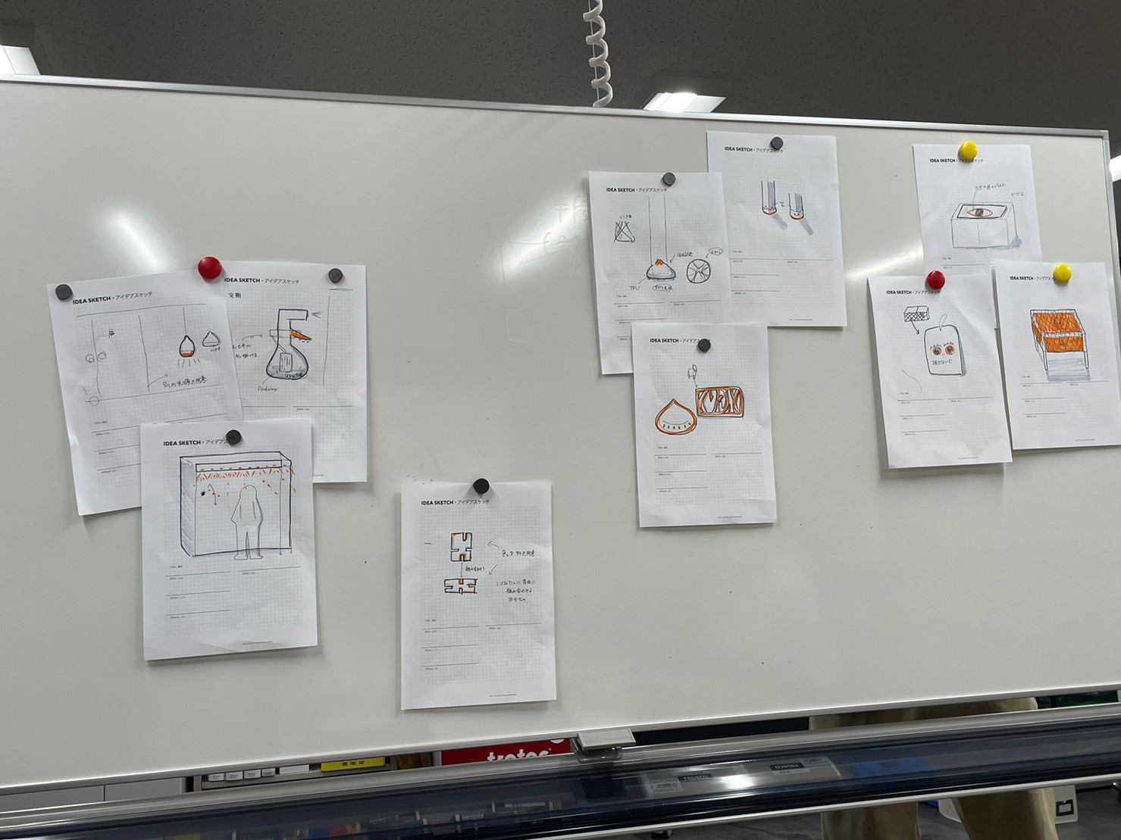
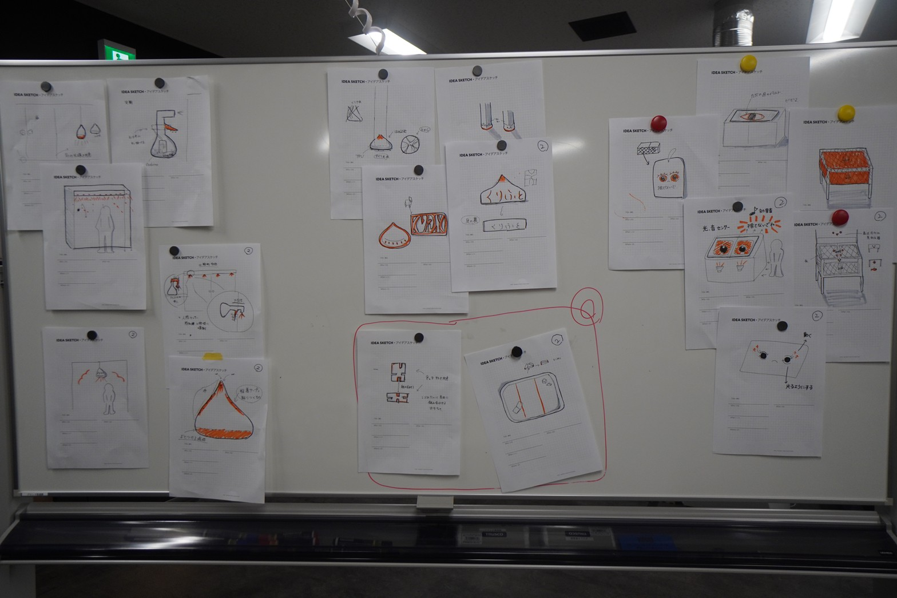
1．取り組んだ課題について 2泊3日のワークプロジェクトのコンセプト
まちの課題をモノづくりで解決 くりふとでの課題や問題
・窓やドアの虫問題
・椅子が滑る
・ベビースペースがない
・個室スペースがない
・荷物を入れる場所がない
アイディアスケッチ
1回目 2回目

Slide 4
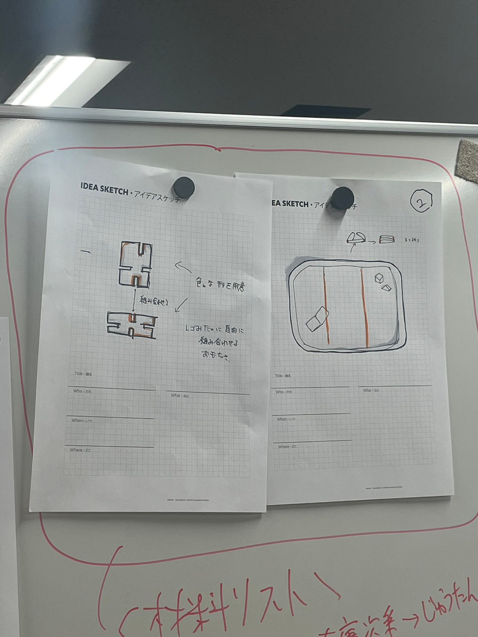
２．現状
キッズスペースが欲しい
現状：キッズスペースを常設できるような
十分なスペースを確保できない
→ 3 つ折りできるキッズスペース
必要な分だけ広げて、収納時は小さくまとまる仕様

Slide 5
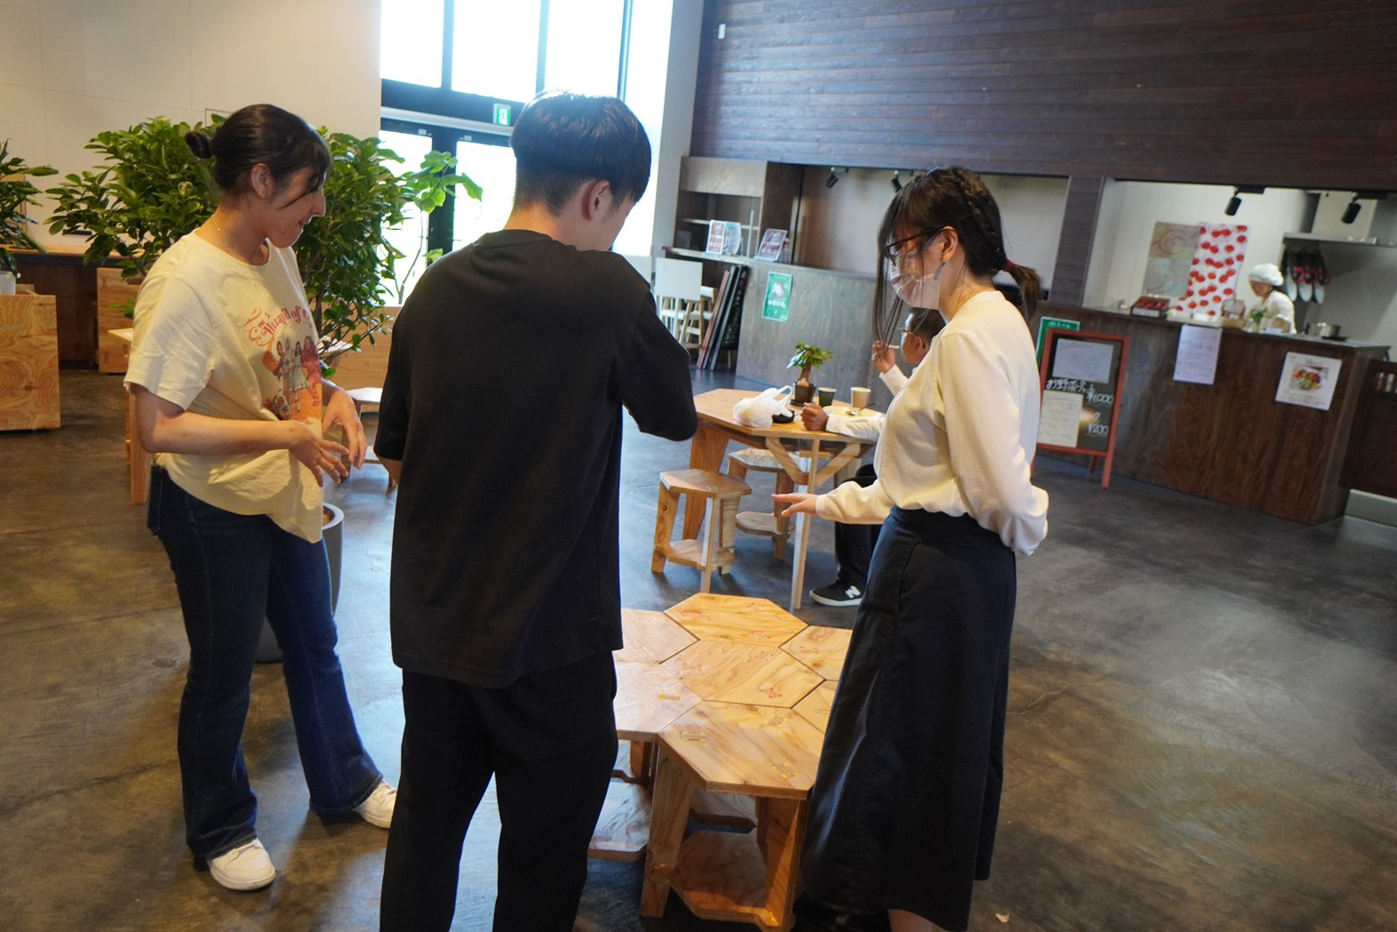
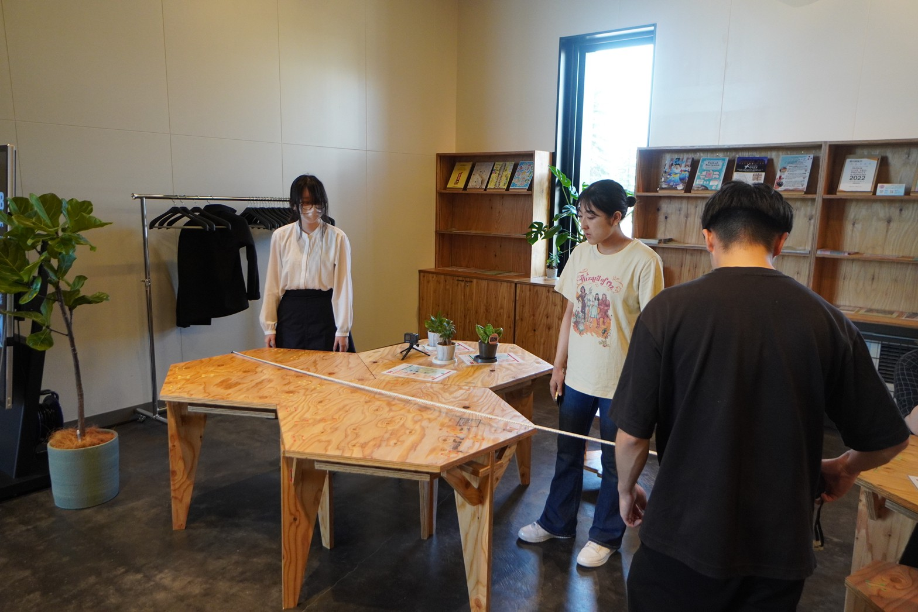
3.製作過程
くりふと内設置に向けてプロトタイプを作るためにイメージづくりを検討

Slide 6
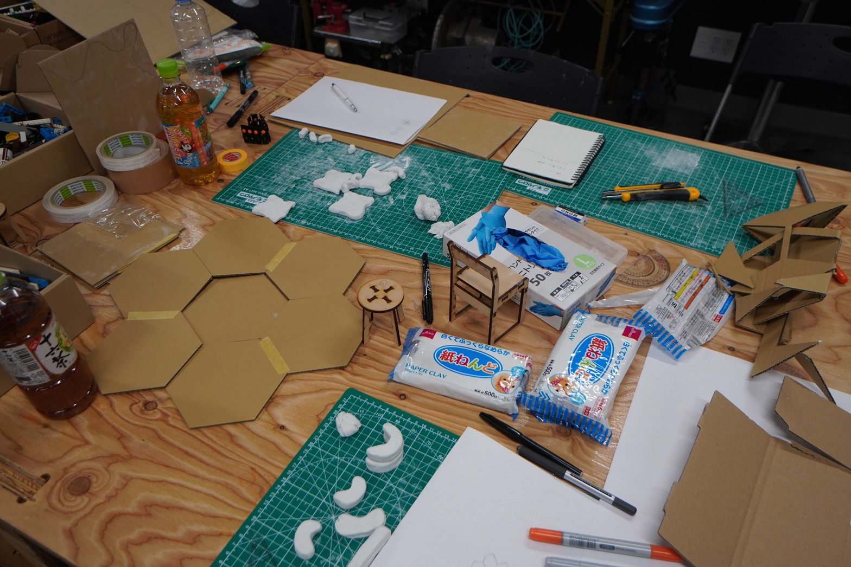
アイディアスケッチ
キッズスペース
くりふと内の広さや時間帯等により変化する客層を考慮し折り畳み式
段ボールでの施策の中で6角形に統一したことが功を奏し、一つにまとめ重なるようにすることが可能となった

Slide 7
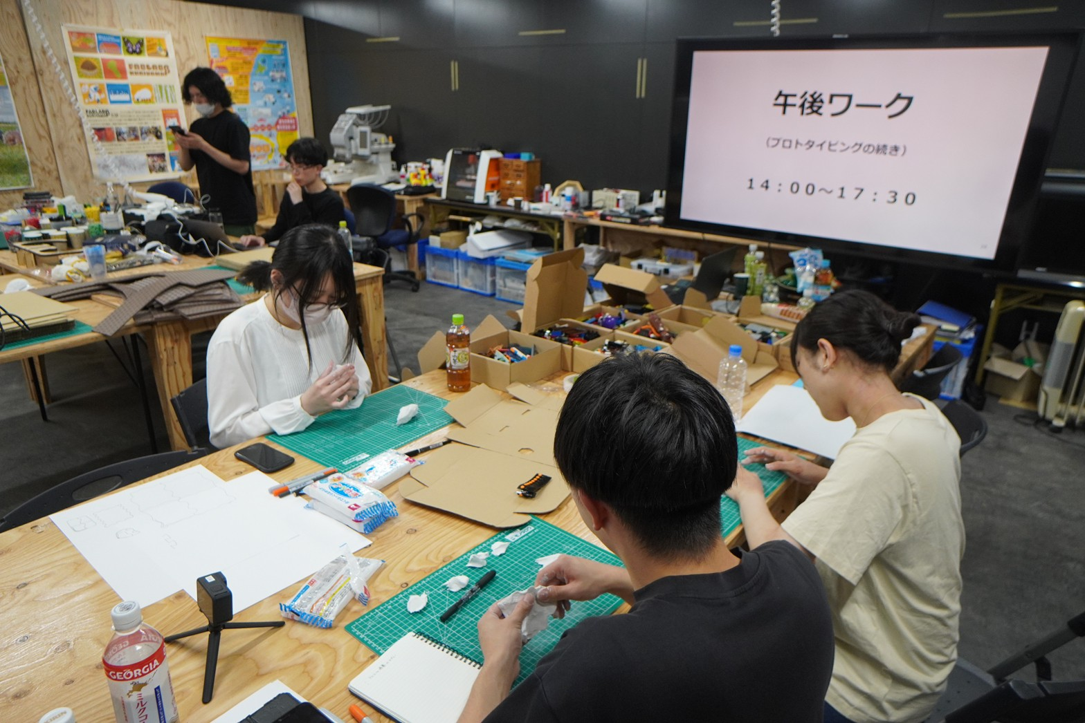
①プロトタイプ製作
使用した材料：紙粘
シンプルすぎるのを避けたい
波の形状の土台を作成
課題：側面のつなぎ方に苦戦
・不規則な形状なので形に落とし込むのが難しい
・図形にしてみるのはどうか→統一感を出す

Slide 8
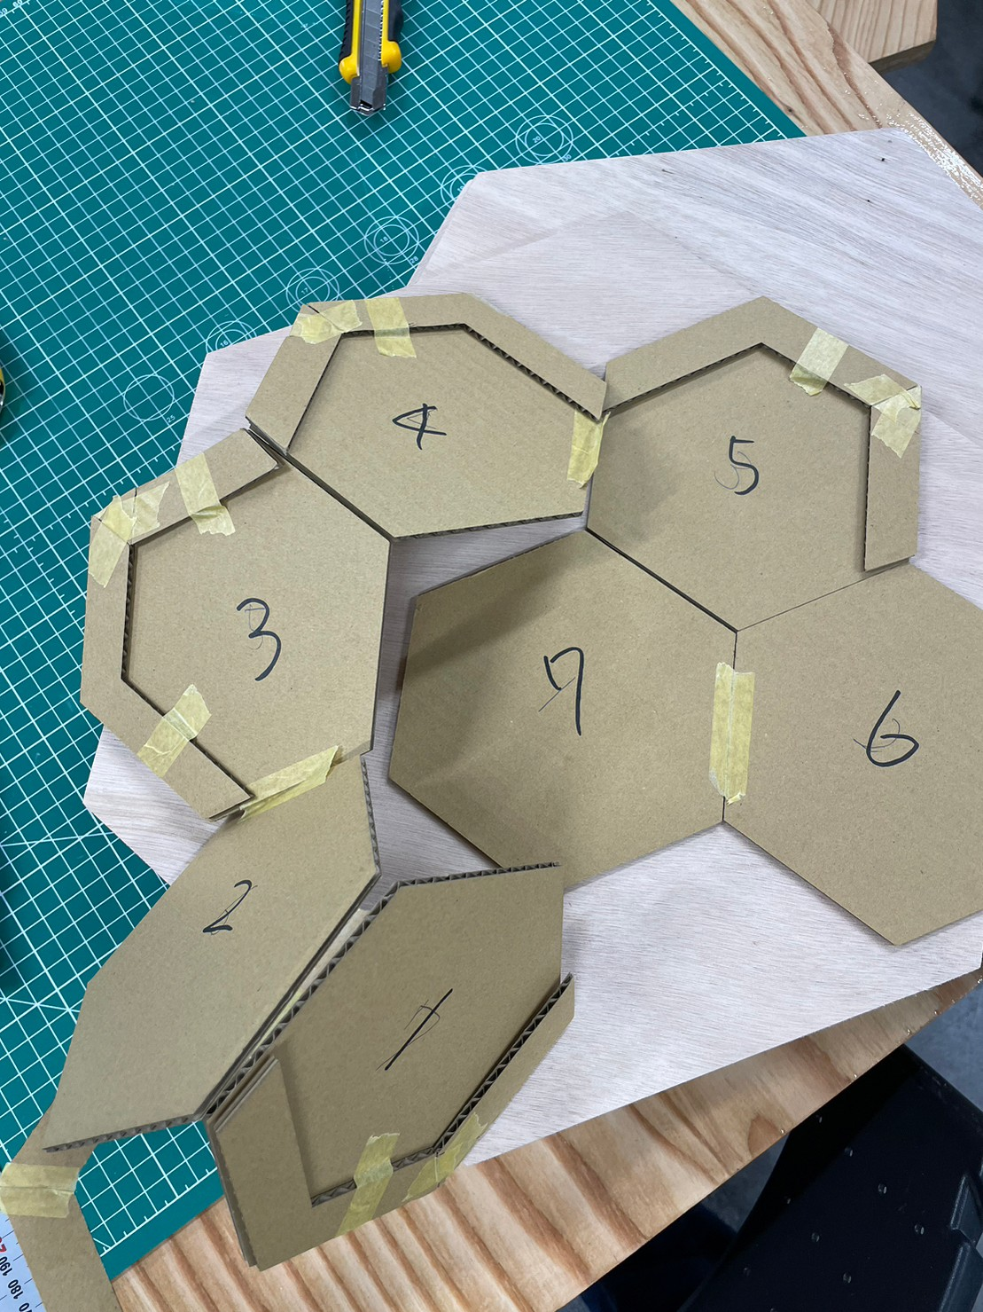
②プロトタイプ製作
使用した材料：段ボール
6角形に統一
・一つにまとめ重なるようにすることが可能
畳み方を複数案検討
・７つのパーツのうち、中心一つへ向かい折りたたむ案
・展開図を参考に一つの線になるよう折りたたむ案
中心に折りたたむ案は厚みが出てあたってしまうため成立しなかった
一つの線になるように折りたたむ案では表裏を交互に合わせることでコンパクトに、さらには均一に重ねることができた
サイズについて
サイズはくりふと展示ホールでの展開を想定し、ホール内で使用されているテーブルのサイズを参考に敷いたが大きすぎたため
同じくホール内で使用されている椅子のサイズを活用し半径200㎜の6角形で構成された7つの6角形の集合体を作成することとなった。

Slide 9
中心に折りたたむ案は厚みが出てあたってしまうためできない
表裏を交互に合わせることでコンパクト
→さらには均一に重ねることができた
※サイズについて
サイズはくりふと展示ホールでの展開を想定
ホール内で使用されているテーブルのサイズを参考に敷いたが大きすぎたため
同じくホール内で使用されている椅子のサイズを活用し半径200㎜の6角形で構成された7つの6角形の集合体を作成することとなった。

Slide 10
②モックアップ
3層目：クッションマット
2 層目：断熱材 ( アルミシート )
1層目：12mm合板

Slide 11
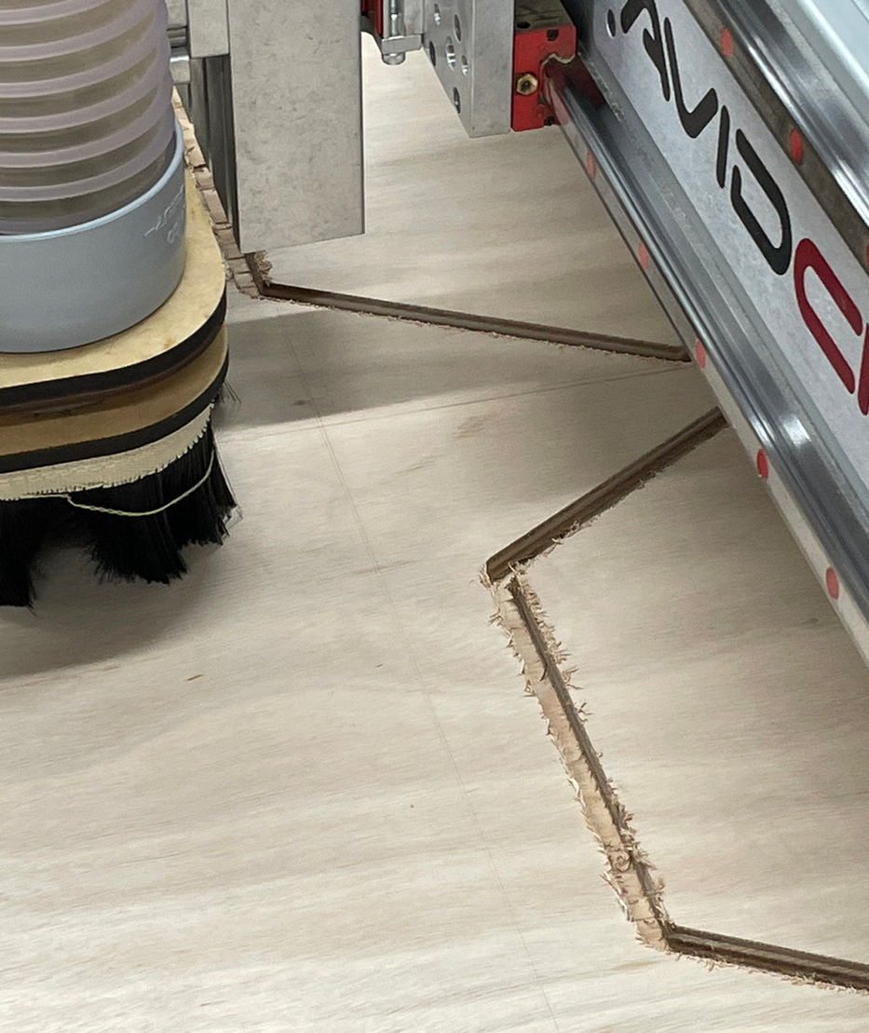
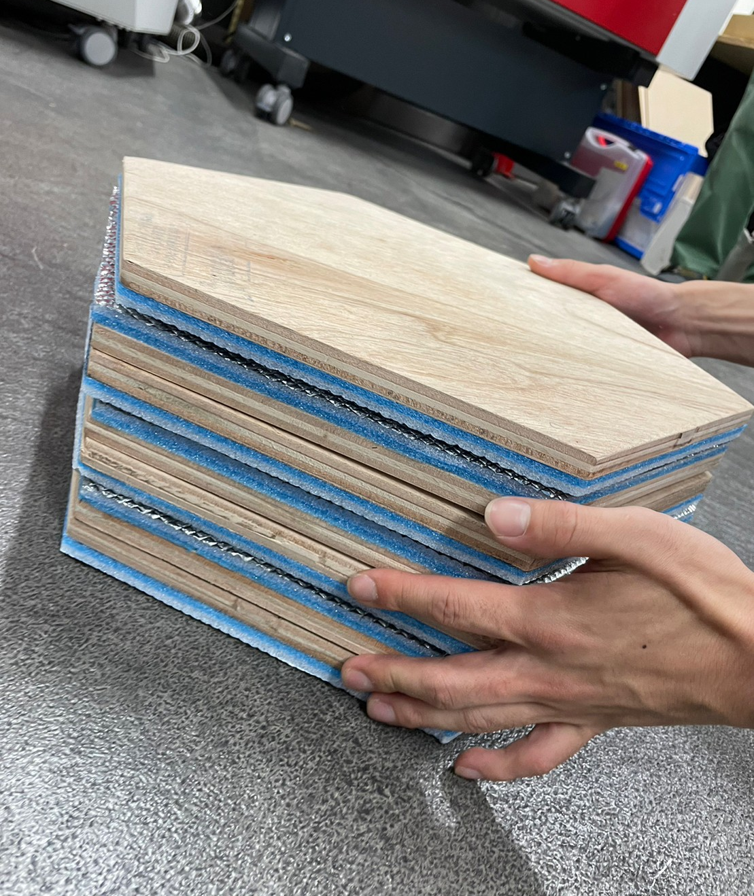
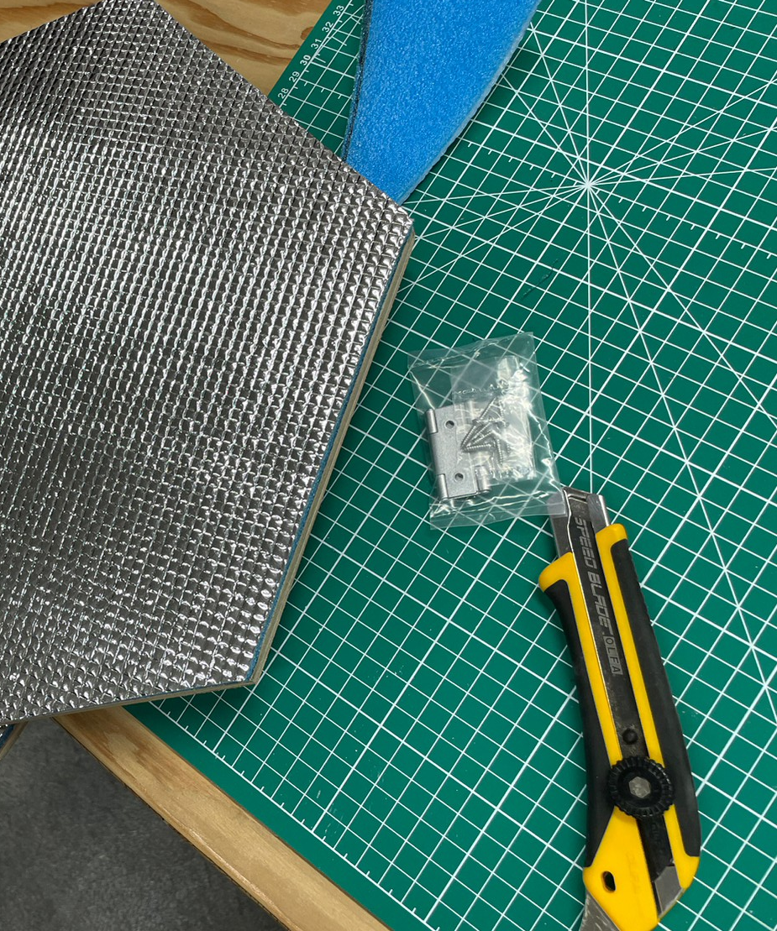

Slide 12
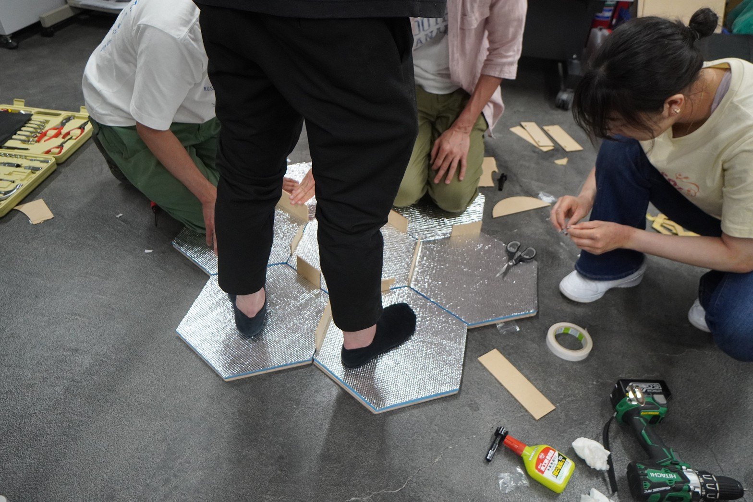
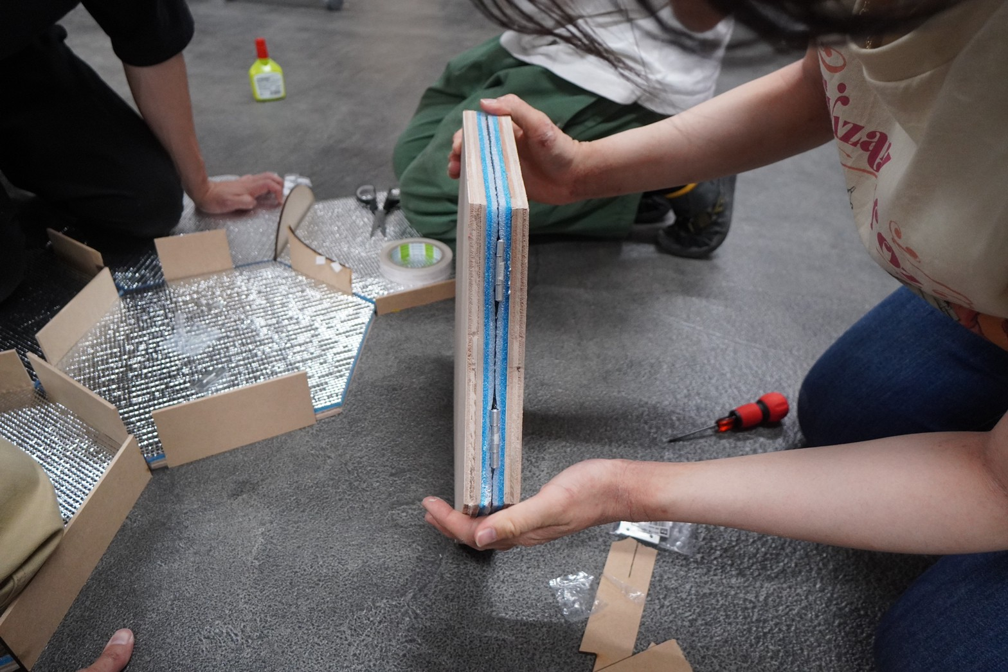
蝶番を取り付けるには各パーツに伱間が必要
→伱間がないと蝶番が邪魔をしてそもそも畳むことができない
蝶番の大きさを計測して 4mm の穴をあける
① 4mm の MDF を挟んで伱間をあける
②固定した状態で蝶番を取り付ける
→ビス問題

Slide 13
END

